Slide 1
Programming for quantum computers: Overview
Vu Tuan Hai
haivt@uit.edu.vn
SE-UIT-VNUHCM

Slide 2
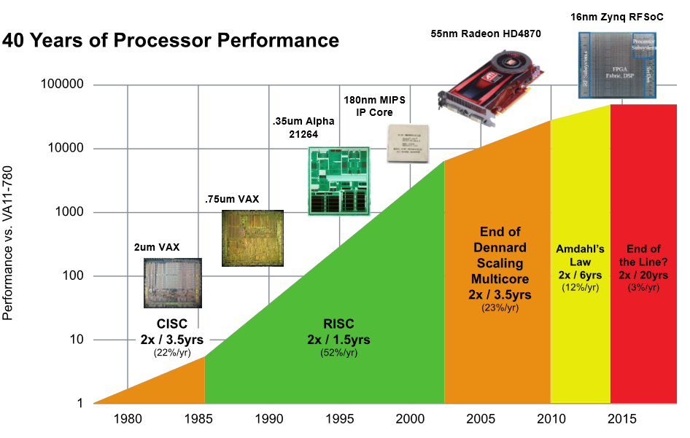
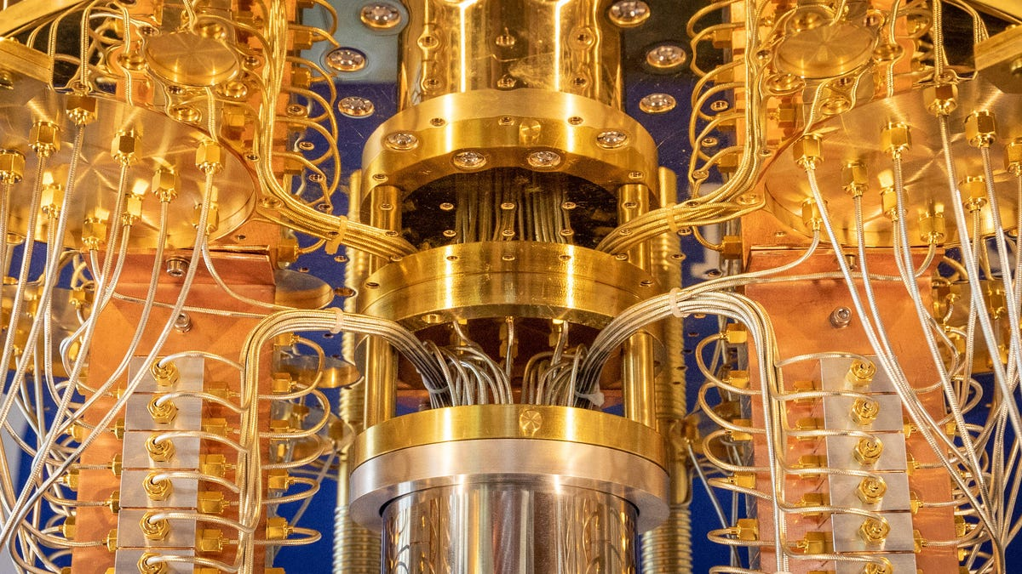
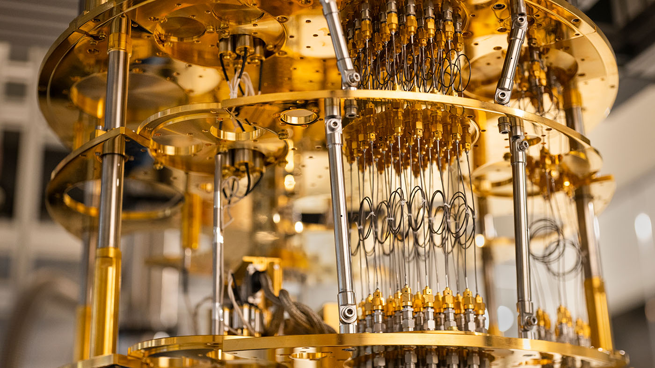
Quantum computer?
Notes:
Sức mạnh của CPU phụ thuộc vào kích thước transistor, kích thước transistor càng nhỏ, mật độ transistor trên CPU càng lớn => tính toán nhanh hơn.
Kích thước transistor hiện tại (3nm) đã gần đến kích thước lượng tử. Ở kích thước nhỏ hơn, hiệu ứng đường hầm lượng tử (quantum tunnel) sẽ xảy ra thường xuyên => tính toán sai lệch
Giải pháp thay thế: máy tính lượng tử => cứ tăng 1 qubit, sức mạnh tính toán tăng gấp đôi => tăng theo cấp số nhân và có tiềm năng lớn

Slide 3
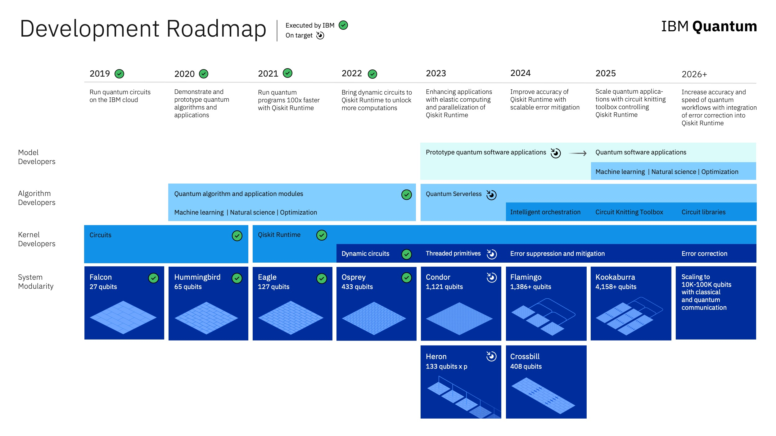

Notes:
Tốc độ phát triển của máy tính lượng tử IBM, số qubit tăng rất nhanh, dự kiến đến 2026 có thể có những ứng dụng thực tế trong đời sống.
Khó khăn hiện tại của IBM đó là khử nhiễu trong hệ máy superconducting, hướng khử nhiễu hiện tại là sử dụng nhiều qubit hơn, ví dụ dùng 7 qubit để khử nhiễu cho 1 qubit tính toán.

Slide 4
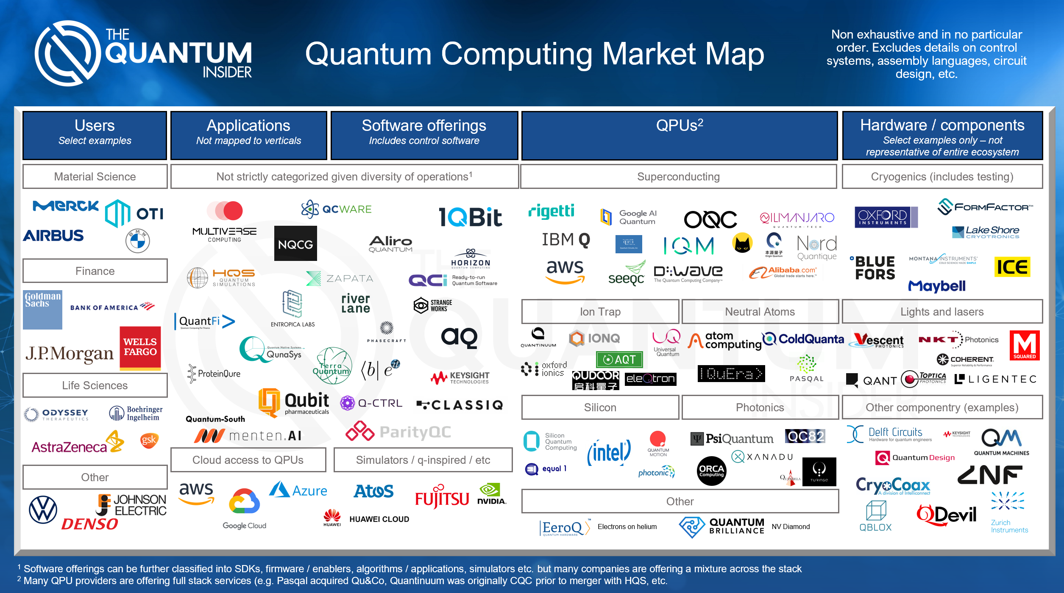
Notes:
Thị trường tính toán lượng tử hiện tại với tất cả các bên liên quan,
Đầu tư chính là JPMorgan và bank of american
AWS, GG và Microsoft đầu tư về hạ tầng, cloud, …
IBM, NVIDIA, Dwave phát triển phần cứng thật
Các nhóm nghiên cứu khác, công ty khởi nghiệp, vv, … lo hoàn thiện software, os, … phục vụ developer / researcher

Slide 5
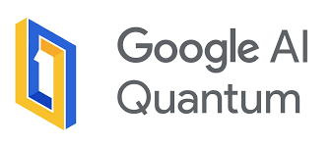
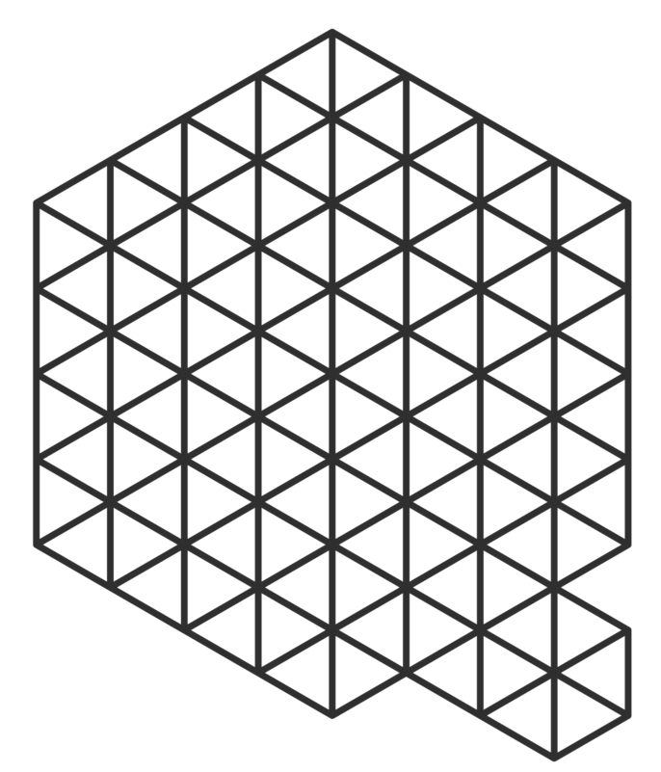



Around the world
Notes:
Các ông lớn trong thị trường quantum computing hiện nay: IBM, Google, Amazon, Microsoft, Dwave, Xanadu

Slide 6
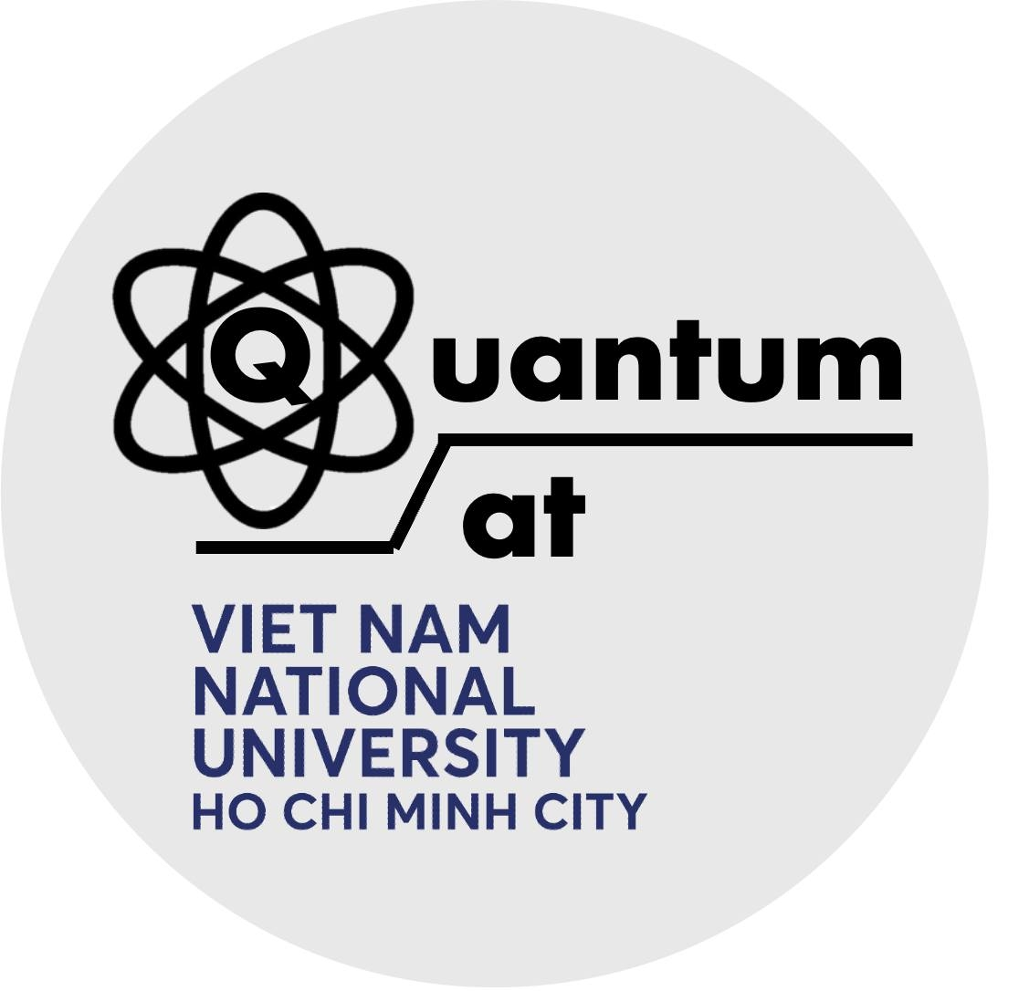

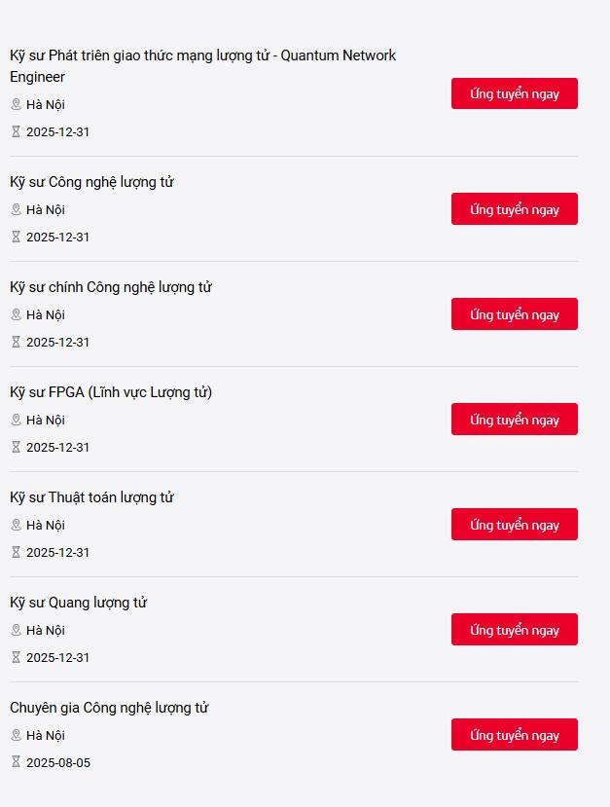
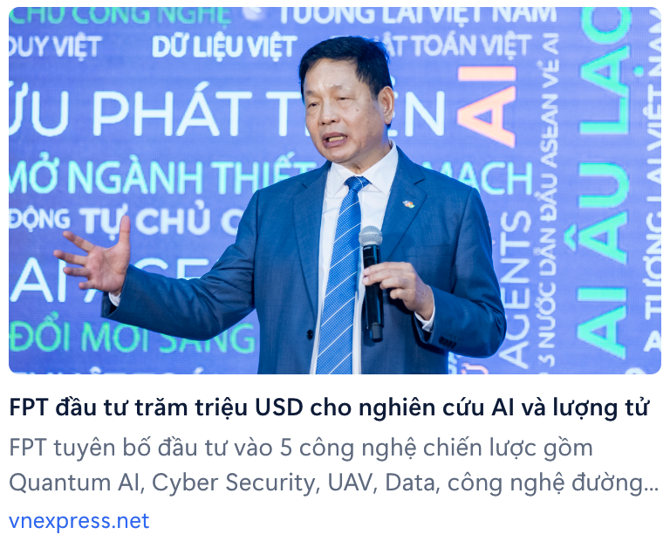

In Vietnam

Slide 7
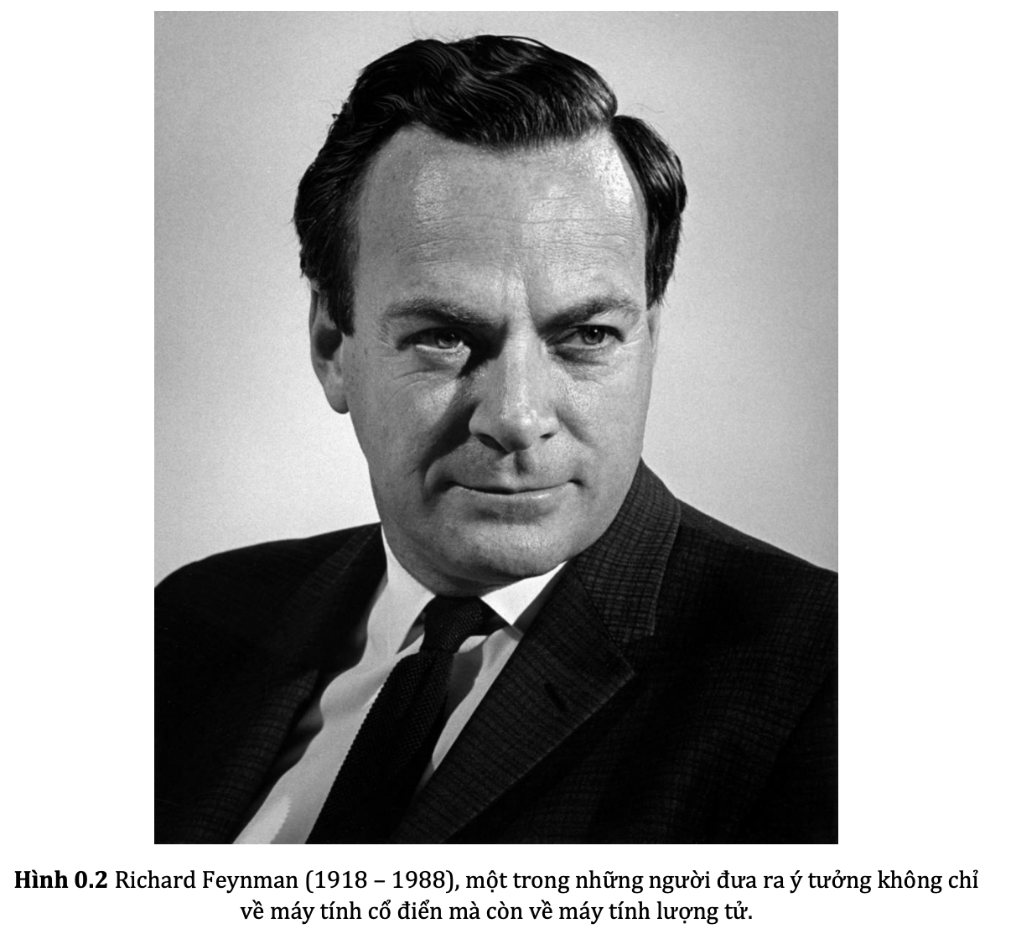
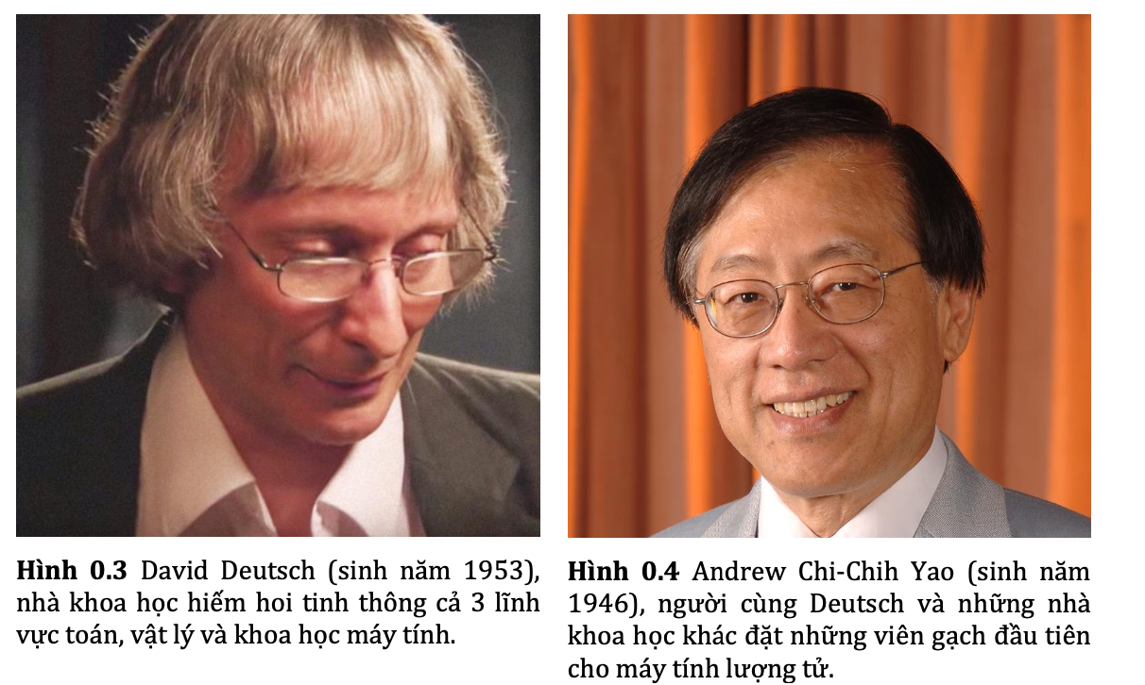
Pioneers
Richard Feynman (1918 – 1988) – First idea about quantum computer
David Deutsch (1953) – Father of quantum algorithms: Deutsch algorithm, Deutsch – Jozsa algorithm, …
Andrew Chi-chih Yao (1946) – Develop the background for quantum computing
Notes:
Richard Feynman đưa ra ý tưởng về việc xây dựng máy tính lượng tử, mạnh hơn so với máy tính cổ điển
Deutsch tạo ra các thuật toán lượng tử đầu tiên: Deutsch algorithm -> kiểm tra hàm là hằng hoặc cân bằng nhanh, Deutsch – Jozsa algorithm: phiên bản nhanh hơn
Andrew Chi-chih Yao : xây dựng các lý thuyết xung quanh tính toán lượng tử, như chứng minh một số nhóm là universal cho việc xây dựng mạch lượng tử.

Slide 8
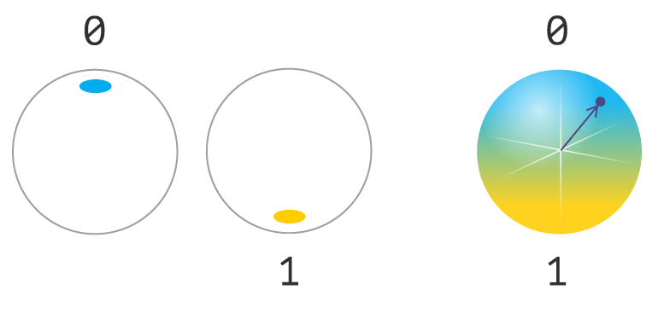
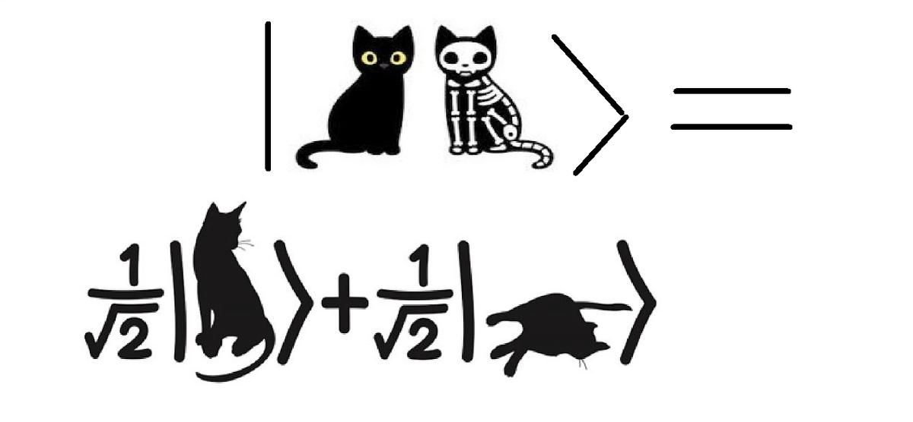
1. Quantum properties: Qubits & Superposition
Classical bit
Quantum bit (Qubit)
Schrodinger’s cat
[1] Nielsen et al. Book: Quantum computation and quantum information (2020).
Notes:
Trạng thái chồng chất: tổ hợp của các trạng thái cùng một thời điểm
Con mèo của schordinger và khái niệm bit / qubit

Slide 9
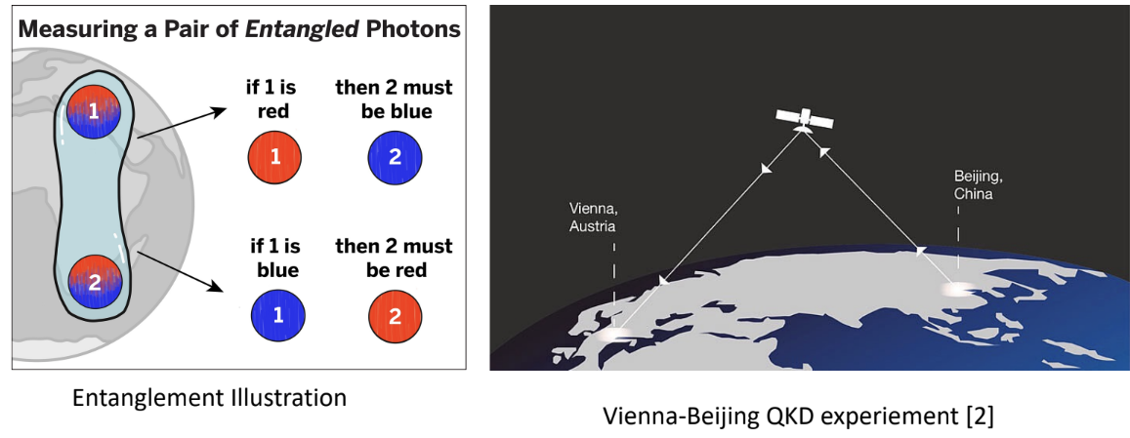
1. Quantum properties: entanglement
Also known as “Spooky action at a distance”, Enstein.
Two entangled particles system
Measurement
Long distance
Vienna-Beijing QKD experiement
Spin “up”
“Must be” spin “down”
[1] Nielsen et al. Book: Quantum computation and quantum information (2020).
[2] PhysicsWorld, “Beijing and Vienna have a quantum conversation”, URL: https://physicsworld.com/a/beijing-and-vienna-have-a-quantum-conversation/
Notes:
Trạng thái rối của cặp hạt,
Hai hạt được rối với nhau khi tách xa nhau vẫn tương tác với nhau, khi đo một hạt, nếu nhận được trạng thái spin up thì hạt còn lại chắc chắn là spin down và ngược lại.
Tính chất này được sử dụng trong thuật toán quantum key exchange (gửi thông tin từ Vien -.Bắc Kinh) tức thời qua một cặp hạt.

Slide 10
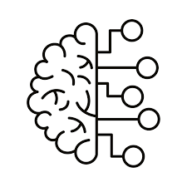
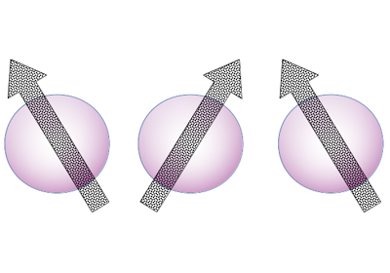
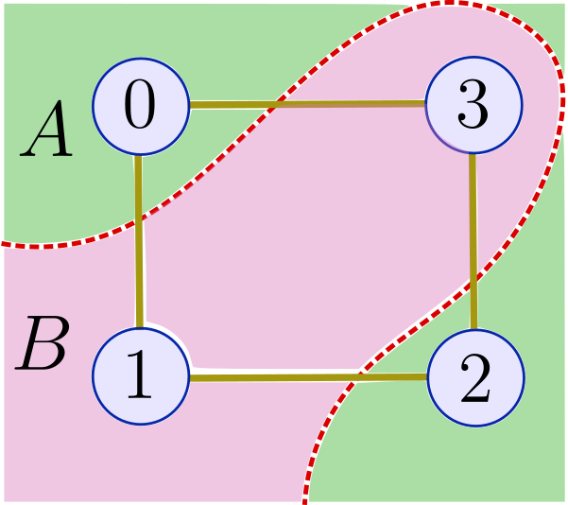
2. Applications
Optimization
Quantum communication
Simulation
General AI
Short-term
(Next few years or decade)
Material science
Chemistry
Drug discovery
Long-term
(Decades)
Notes:
Ứng dụng trong các giai đoạn ngắn hạn => dài hạn

Slide 11
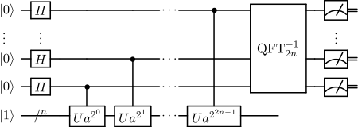
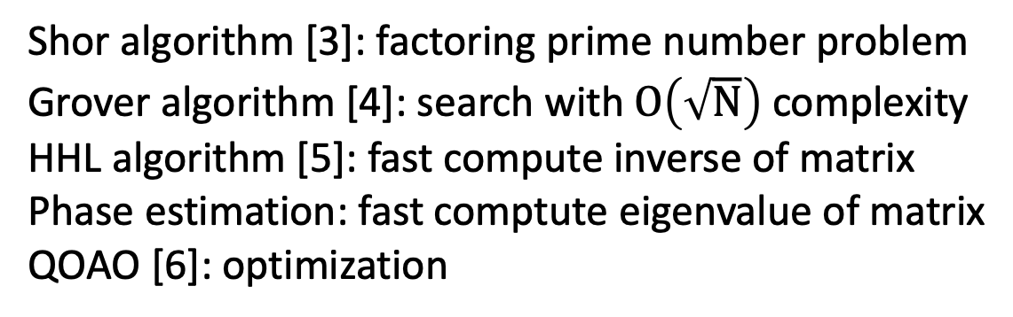
2. Applications
Shor algorithm [3]: factoring prime number problem
Grover algorithm [4]: search with $O\left(\sqrt{N}\right)$ complexity
HHL algorithm [5]: fast compute inverse of matrix
Phase estimation: fast comptute eigenvalue of matrix
QOAO [6]: optimization
Key idea: Solving “hard problems” by running a variety of cases (superposition state) at the same time
Optimization
[3] Shor, P. W. (1999). Polynomial-time algorithms for prime factorization and discrete logarithms on a quantum computer. SIAM review, 41(2), 303-332.
[4] Grover, L. K. (1996, July). A fast quantum mechanical algorithm for database search. In Proceedings of the twenty-eighth annual ACM symposium on Theory of computing (pp. 212-219).
[5] Lloyd, S. (2010, March). Quantum algorithm for solving linear systems of equations. In APS March Meeting Abstracts (Vol. 2010, pp. D4-002).
[6] Farhi, E., Goldstone, J., & Gutmann, S. (2014). A quantum approximate optimization algorithm. arXiv preprint arXiv:1411.4028.
Notes:
Một số thuật toán lượng tử sử dụng trong tối ưu. Ý tưởng chính: tận dụng trạng thái chồng chất để giảm tốc độ phức tạp của bài toán. Trạng thái chồng chất có thể xem như việc sử dụng nhiều máy tính cùng lúc để giải

Slide 12
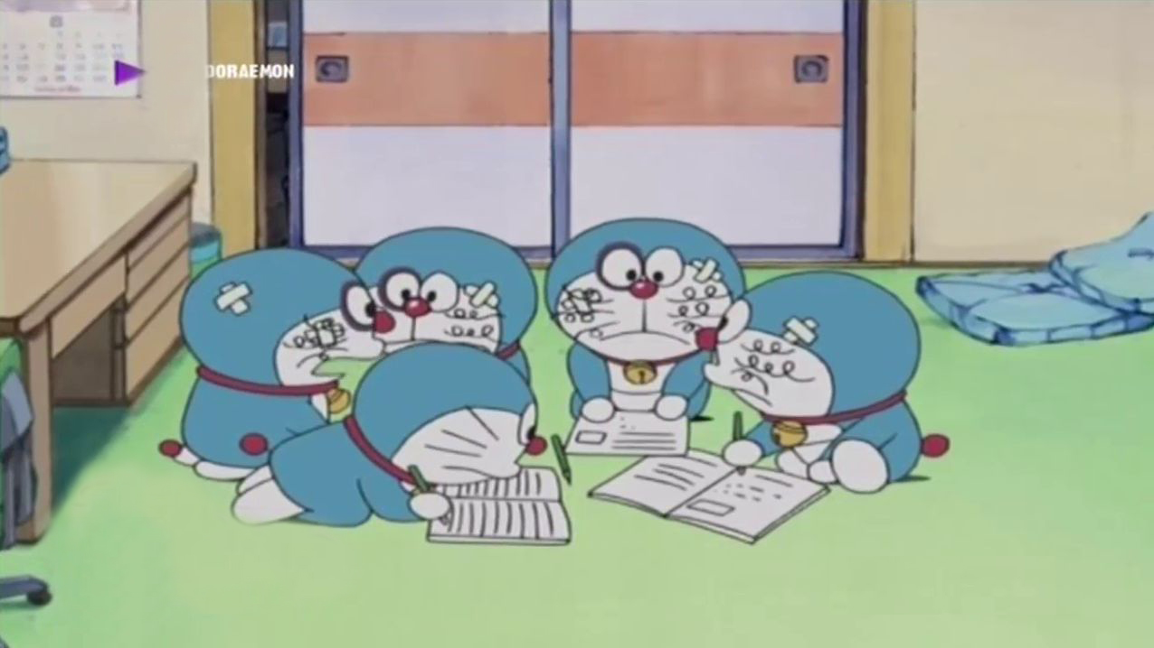
Source: Doraemon brings future copies of himself to help him with Nobita's homework
Notes:
Minh hoạ cho trạng thái chồng chất: doraemon sử dụng nhiều phiên bản trong tương lai để cùng giải bài toán nhanh hơn

Slide 13
2. Applications
Optimization
Quantum communication
Simulation
General AI
Short-term
(Next few years or decade)
Material science
Chemistry
Drug discovery
Long-term
(Decades)

Slide 14
2. Applications: Quantum teleportation
Quantum protocol (BB84 [7], BB92 [8], EPR [9], …)
Short reports:
2017, teleport at distance 100 km with fidelity 80%.
2019, teleport at distance 1200 km with fidelity 87%.
2021, teleport at distance 44 km with fidelity 90%.
Quantum communication
[7] Bennett, C. H., & Brassard, G. (2014). Quantum cryptography: Public key distribution and coin tossing. Theoretical computer science, 560, 7-11.
[8] Bennett, C. H., Brassard, G., & Mermin, N. D. (1992). Quantum cryptography without Bell’s theorem. Physical review letters, 68(5), 557.
[9] Einstein, A., Podolsky, B., & Rosen, N. (1935). Can quantum-mechanical description of physical reality be considered complete?. Physical review, 47(10), 777.
Notes:
Liên quan đến hệ thống mạng lượng tử, các phương thức lượng tử đảm bảo truyền tin an toán ngay kể các cuộc tấn công lượng tử. Fidelity => tương đương với độ giống nhau giữa gói tin gốc và gói tin nhận được.

Slide 15
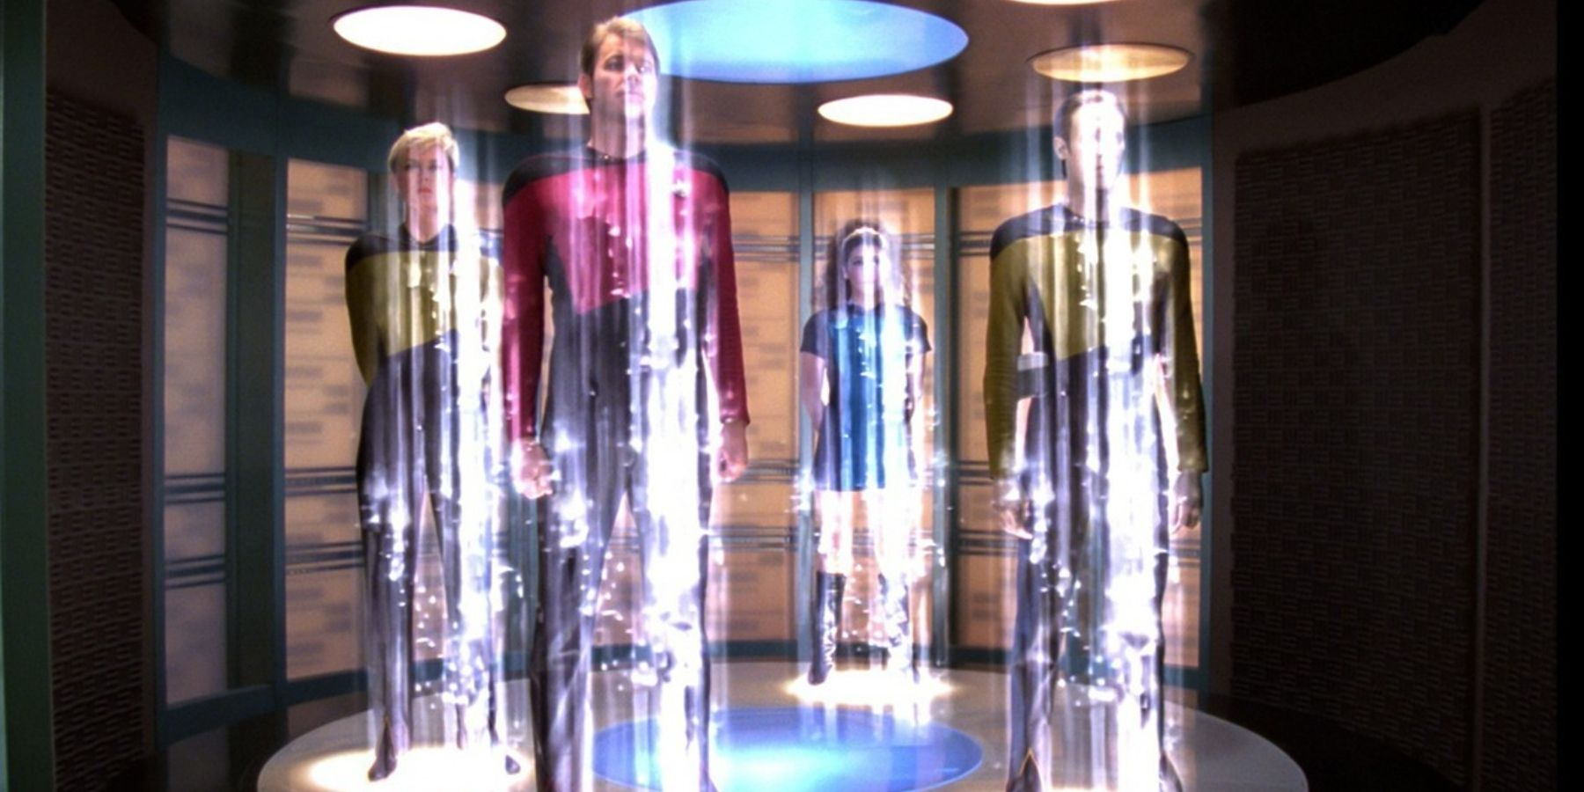
Source: Stat Trek, teleportation technology
Notes:
Ứng dụng của quantum network là có thể truyền thông tin ngang tốc độ ánh sáng. Nếu coi vật thể như tập các hạt và thông tin thì hoàn toàn có thể dịch chuyển vật / người tức thì.

Slide 16
2. Applications
Optimization
Quantum communication
Simulation
General AI
Short-term
(Next few years or decade)
Quantum internet
Material science
Chemistry
Drug discovery
Long-term
(Decades)

Slide 17
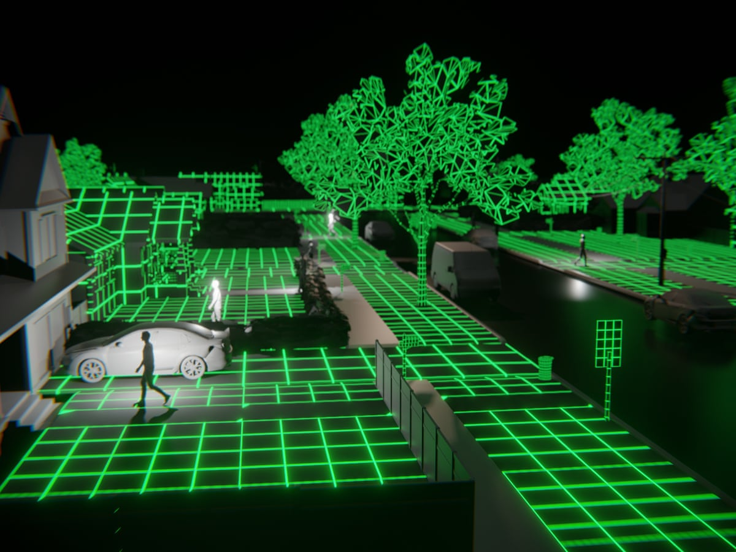
2. Applications
Material science
Chemistry
Drug discovery
Game simulation
Environment simulation
…
Simulation =>
Notes:
Dùng chính các qubit trong máy tính lượng tử để mô phỏng các hạt thay vì dùng máy tính cổ điển (ý tưởng của Feyman khi ông nhận ra rằng mô phỏng hệ hạt trong máy tính cổ điển là cực kì tốn tài nguyên)
Mô phỏng trong vật lý và hoá học có thể dẫn đến những ứng dụng trong khoa học vật liệu, chế tạo thuốc, giair các bài toán trong vật lý.
Xa hơn, có thể mô phỏng một vũ trụ thu nhủ hoặc mô phỏng toàn bộ môi trường.

Slide 18
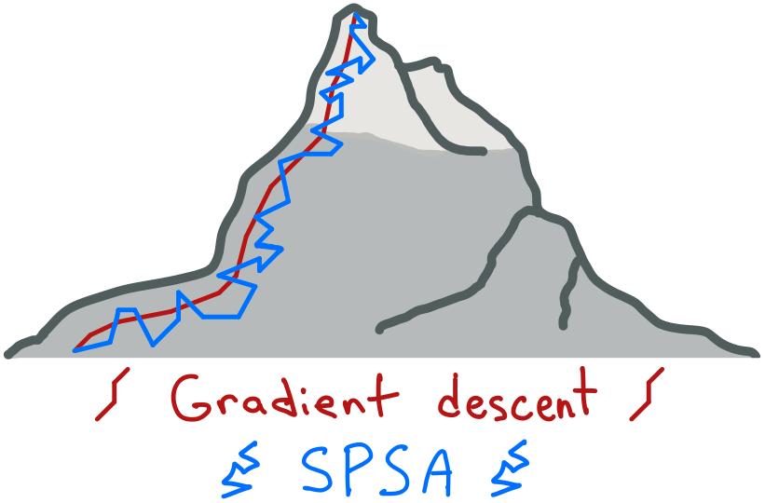

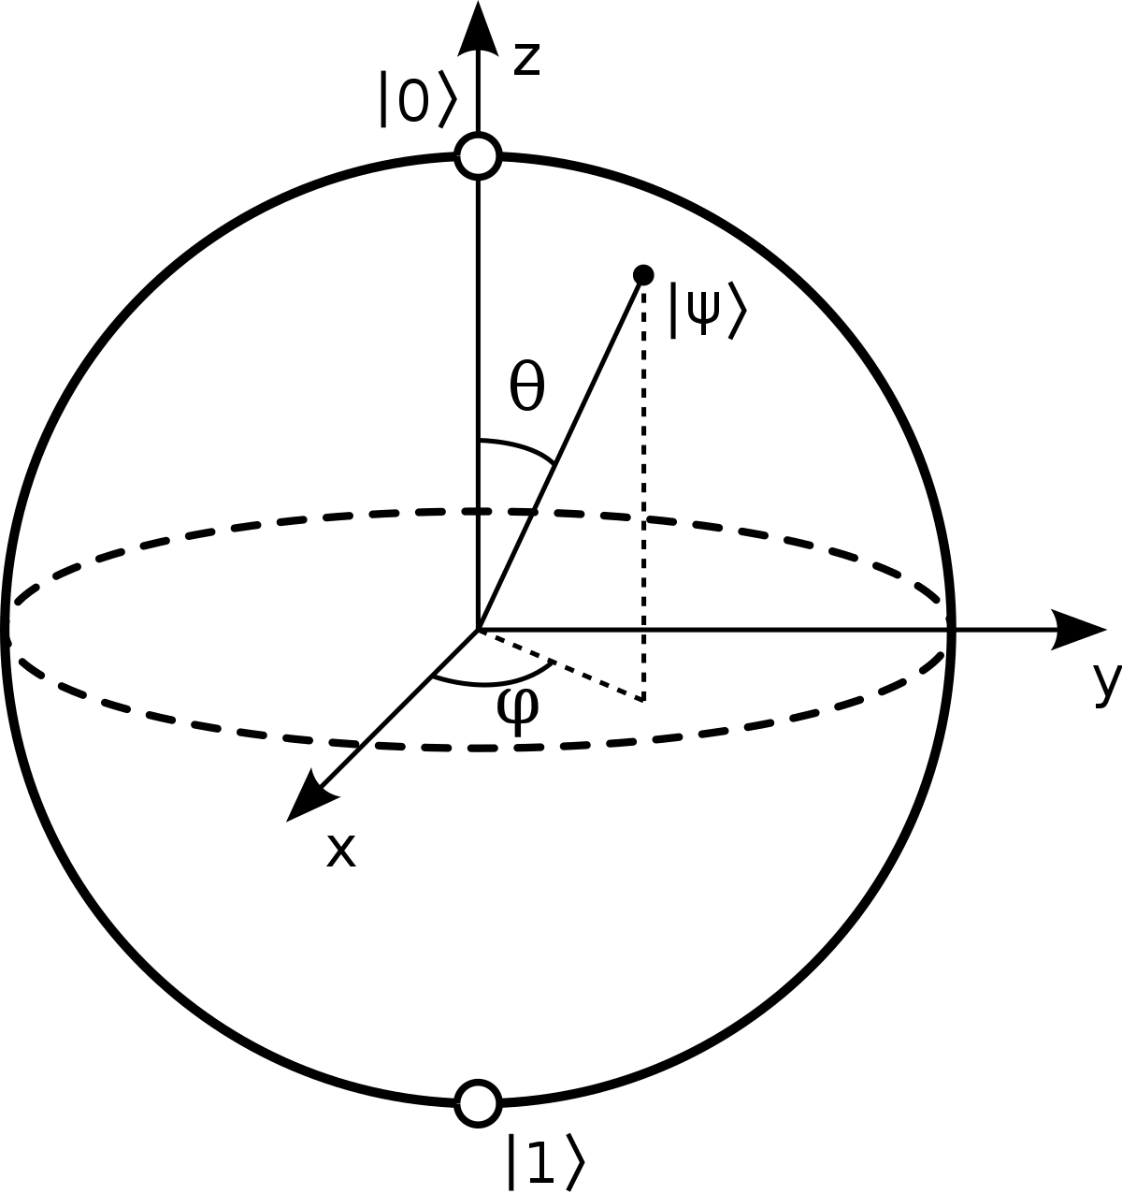
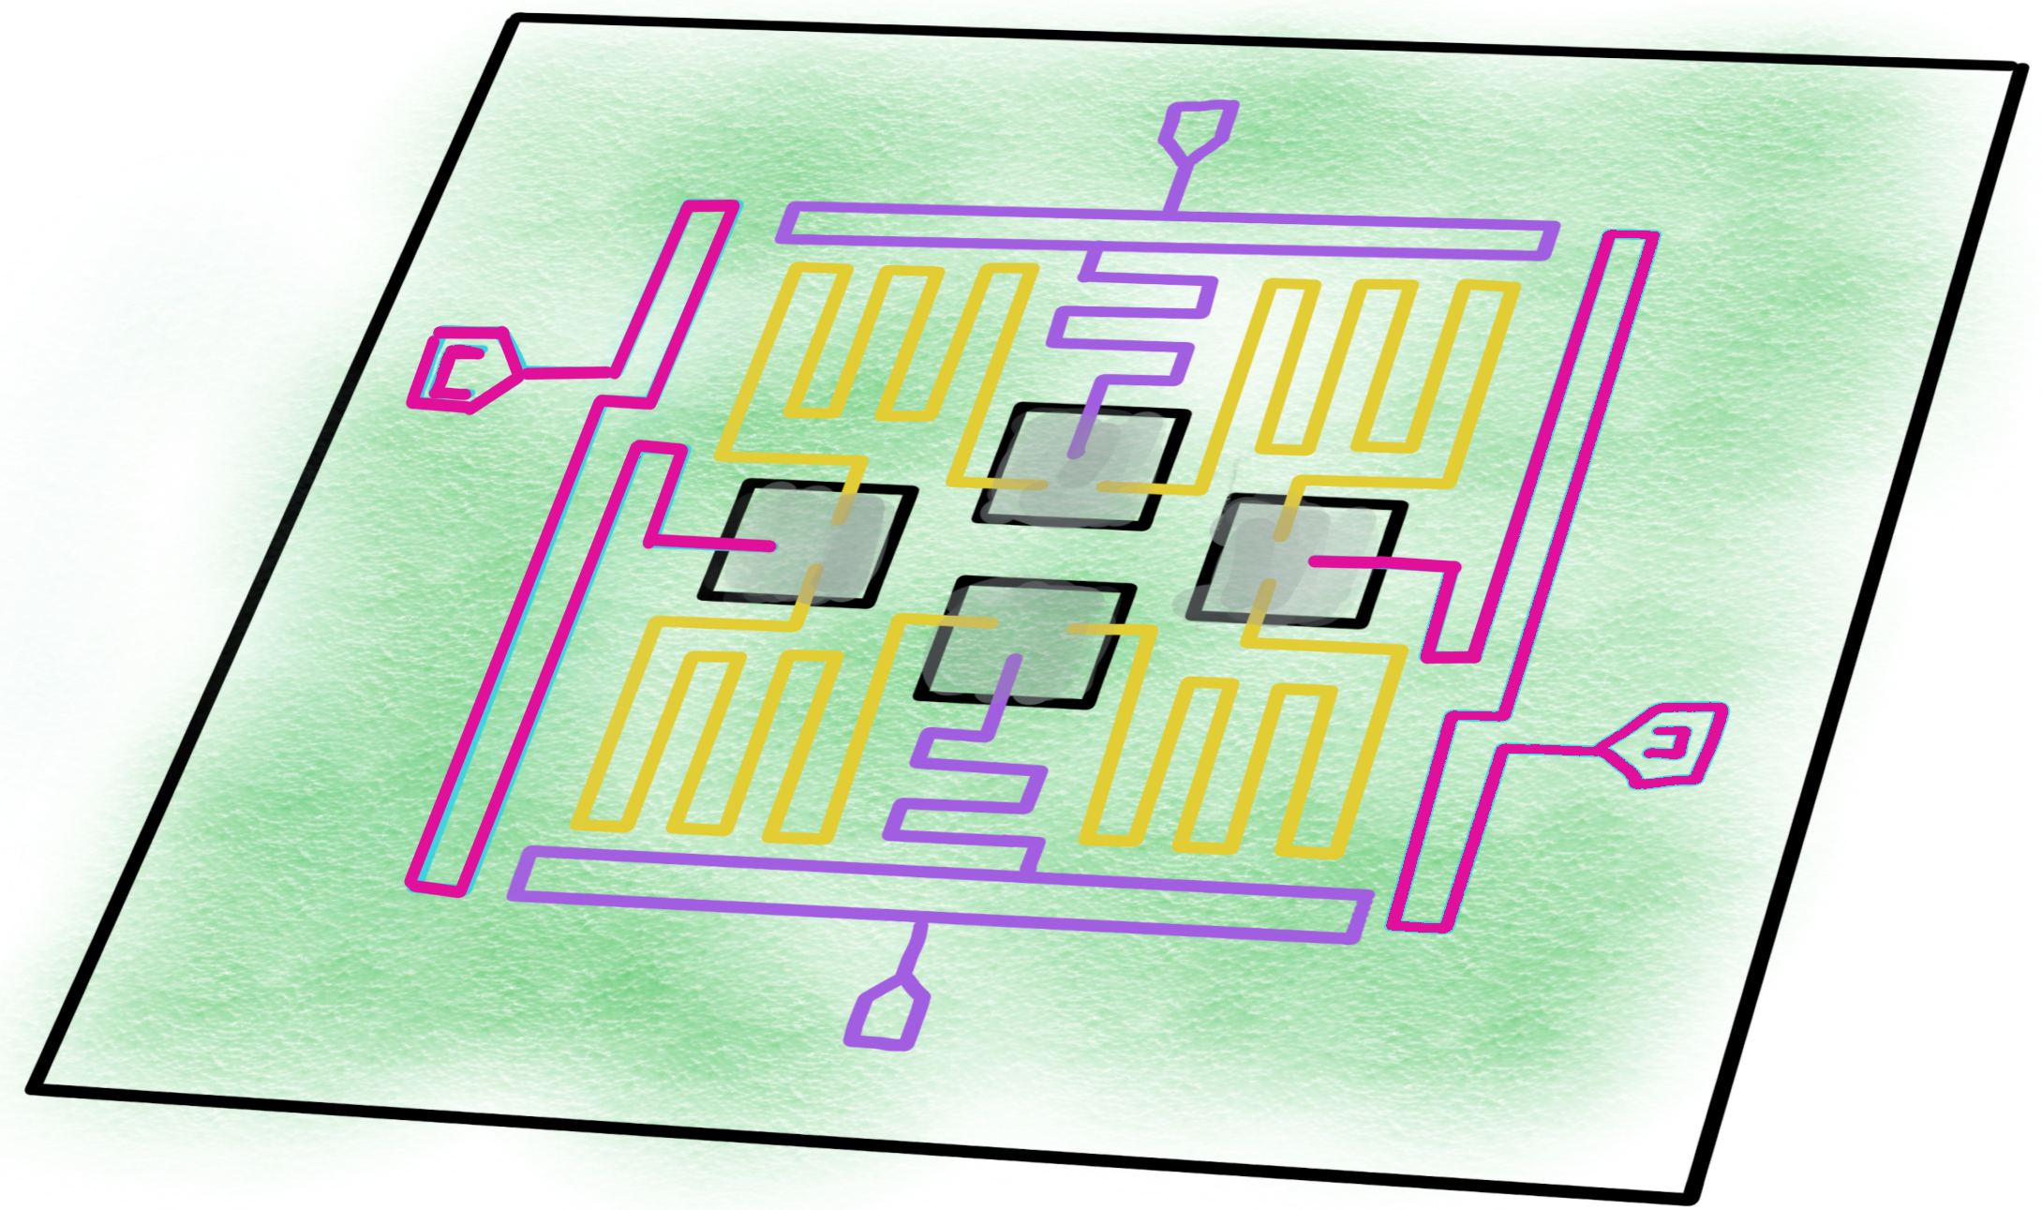
3. Research fields
Fundamental
Theory
Quantum hardware
Quantum optimization
Quantum software application
Application

Slide 19
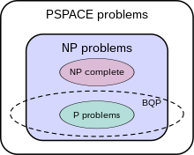
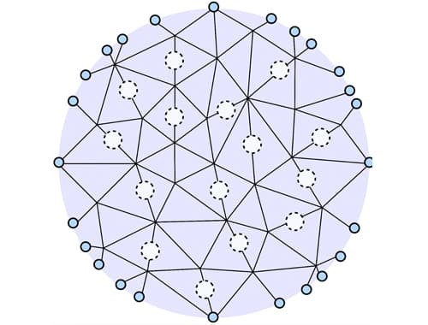
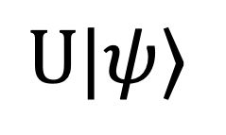
3. Research fields
Quantum complexity
Quantum information*
$$U|ψ⟩$$
Theory
Quantum algorithm
*Physics Nobel prize 2022
Notes:
Liên quan đến nền tảng các tính toán lượng tử. Lĩnh vực được quan tâm là liên quan complexirty, chứng minh máy lượng tử chạy nhanh hơn máy cổ điển. Hay về quantum information, một số chứng minh rối lượng tử giúp nén thông tin mạnh hơn so với nén cổ điển.

Slide 20
3. Research fields
Fundamental
Application
Theory
Quantum hardware
Quantum optimization
Quantum software application

Slide 21
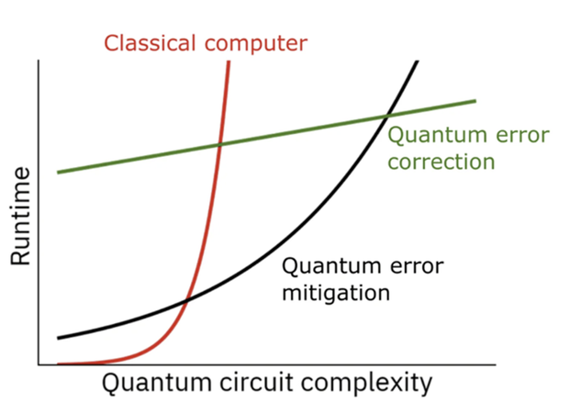
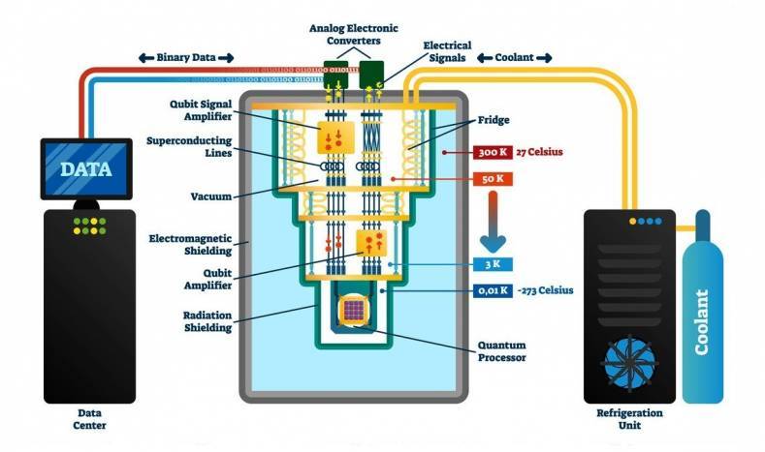
3. Research fields
Error-correction & fault tolerance
Quantum hardware
Hardware / Quantum system design
Notes:
Thiết kế các máy tính lượng tử có số qubit cao cần các bản thiết kế đặc biệt, ngoài ra các thiết bị phụ trợ như máy tính đọc / ghi kết quả, hệ thống làm lạnh, …
Bài toán được quan tâm trong phần cứng là khử nhiễu:: có nhiều loại read-out error, gate error.
Ngoài ra còn các vấn đê như kéo dài thời gian sống của qubit, ngăn chặn qubit tương tác với hạt trong môi trường, duy trì nhiệt độ 0 ĐỘ K (đối với máy siêu dẫn).

Slide 22
3. Research fields
Fundamental
Theory
Quantum hardware
Quantum optimization
Quantum software application
Application

Slide 23
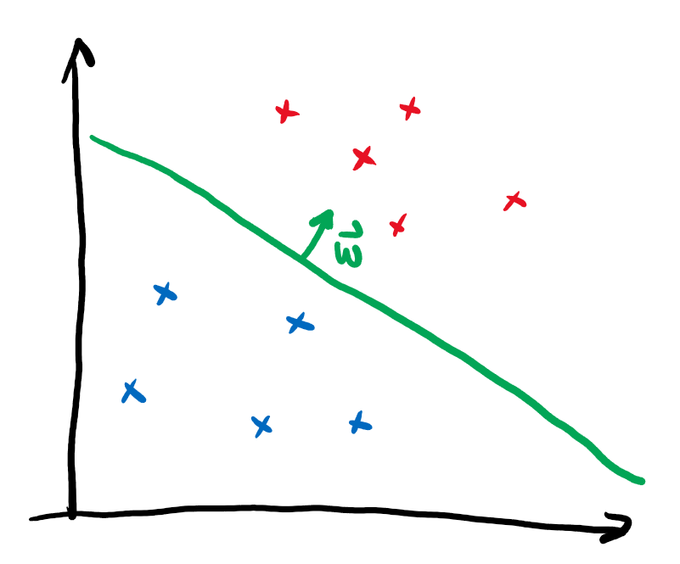
3. Research fields
Quantum machine learning
Supply chain
Chemistry
Data science
Quantum optimization
In multidisciplinary
Notes:
Liên quan đến quantum optimization, ứng dụng vào rất nhiều field
Trong kinh tế có asset management portfolio optimization, logistic optimization
Trong hoá, lý có VQE để tính năng lượng cực tiểu cho các phân tử.
Data science liên quan đến các mô hình Quantum machine learning

Slide 24
3. Research fields
Fundamental
Theory
Quantum hardware
Quantum optimization
Quantum software application
Application

Slide 25

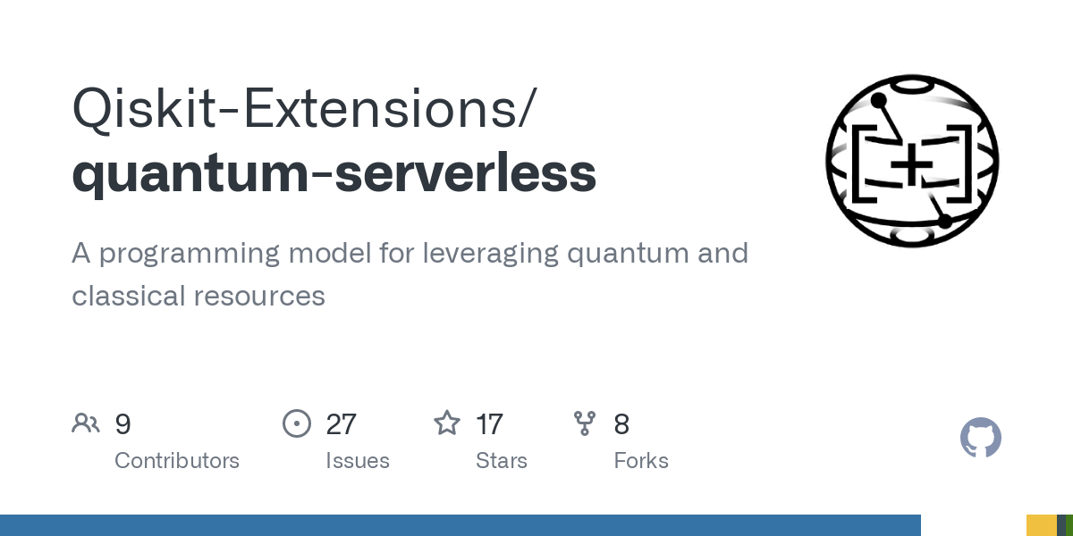
3. Research fields
Programming language / library
Quantum software application
Quantum Serverless
Notes:
Phát triển các package / library hỗ trợ developer tương tác với máy tính lượng tử.
Qiskit: library python dùng để mô phỏng và kết nối với hệ máy của IBM
Pennylane: library bậc cao chuyên về quantum machine learning.

Slide 26
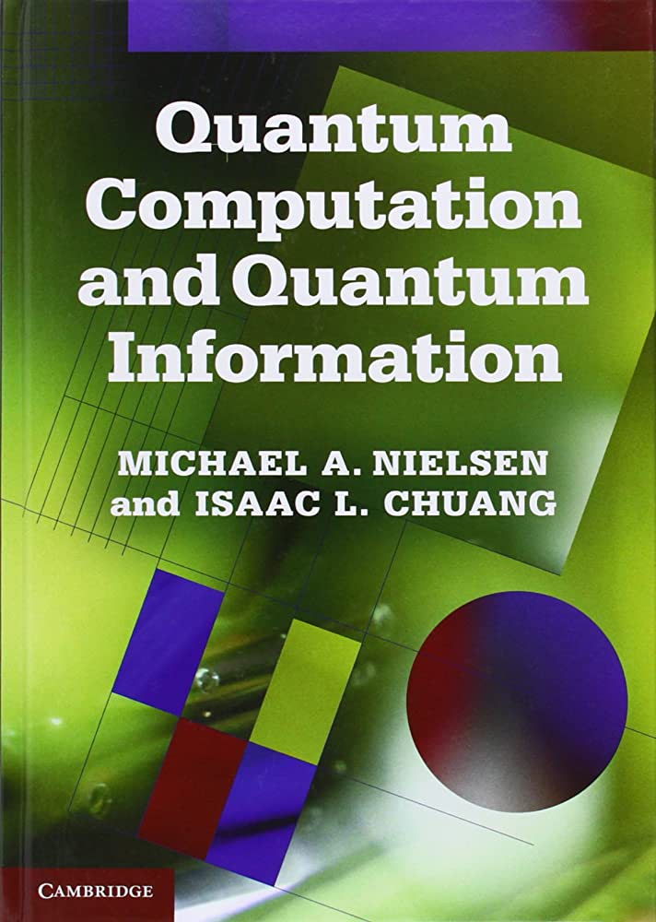
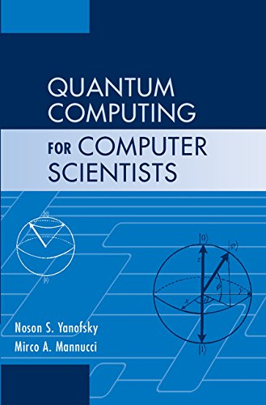
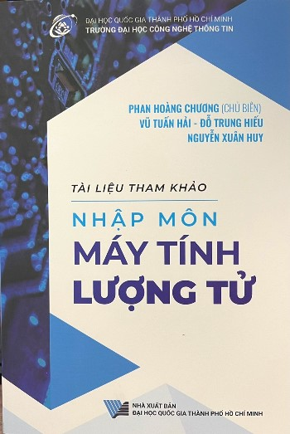
4. Recommend books
Qiskit Notebook
Pennylane Demos
(Vietnamese book)

Slide 27
Pipeline in quantum programming
Prepare state
Encoder
Prepare ansatz
Decoder
Measurement
Repeat
Simulation / Real quantum computer
Notes:
Quy trình viết code để chạy thuật toán lượng tử. Tạo mạch lượng tử => Gọi thiết bị thực thi => Đọc kết quả

